Slide 1

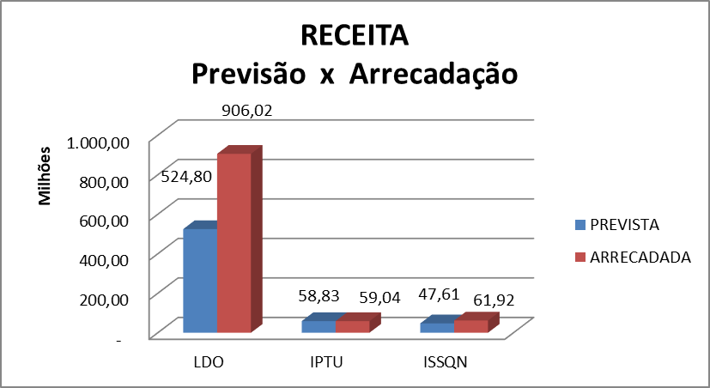
Município de Varginha

Slide 2
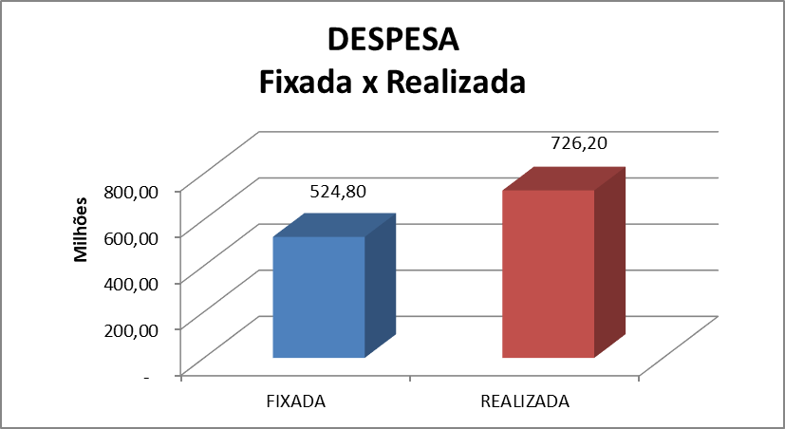
Município de Varginha

Slide 3
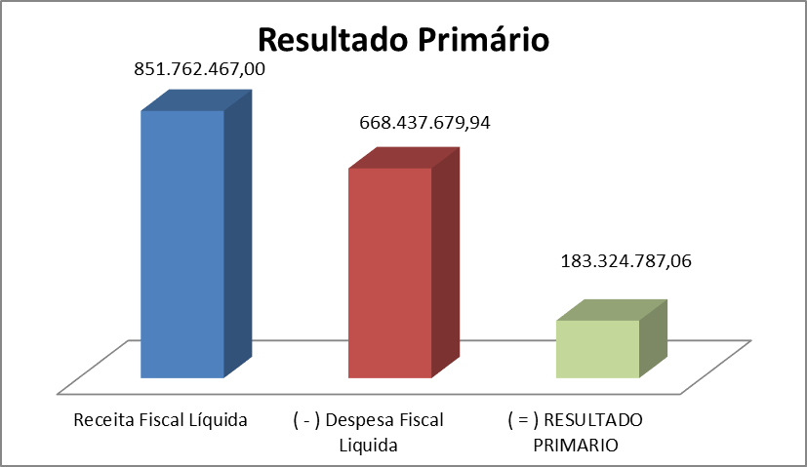
Município de Varginha

Slide 4
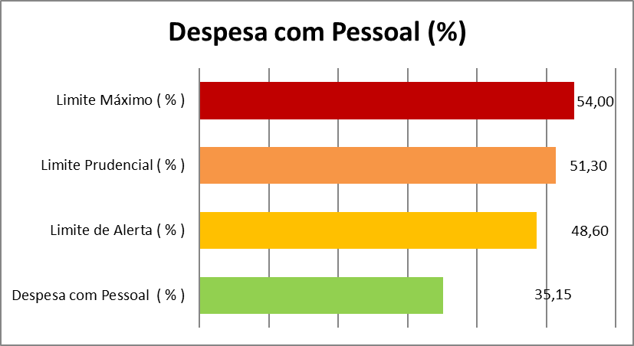
Município de Varginha

Slide 5
Município de Varginha

Slide 6
Município de Varginha

Slide 7
Município de Varginha

Slide 8
Município de Varginha

Slide 9
Município de Varginha

Slide 10
Município de Varginha

Slide 11
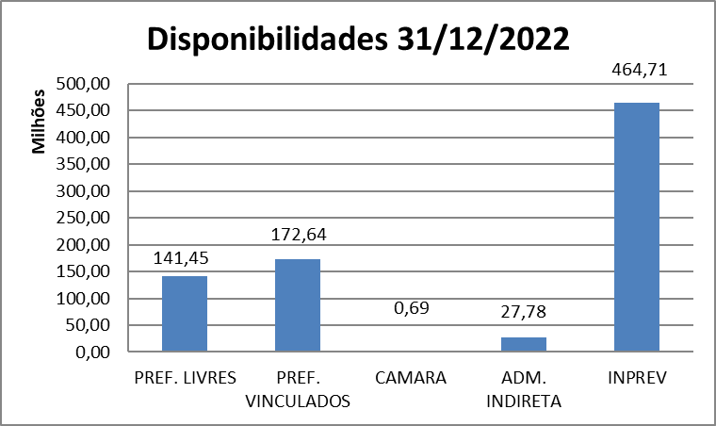
Município de Varginha

Slide 12
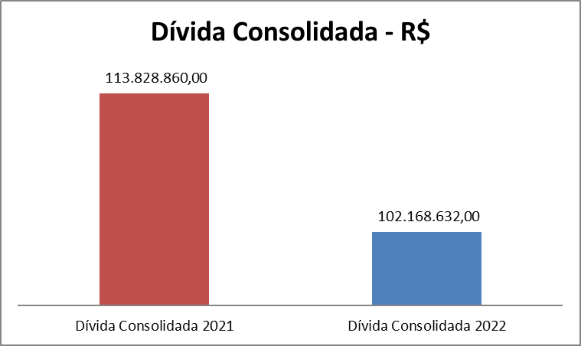
Município de Varginha

Slide 13
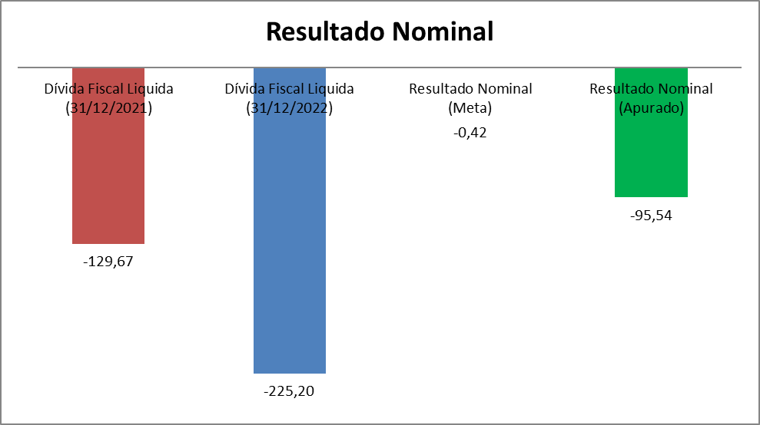
Município de Varginha

